Slide 1

Racelytics
Аналитика гонок по кругам
Простой и надёжный дашборд: вставил ссылку на Google Таблицу — и готово.
Для команды организаторов · июнь 2026

Slide 2
Финишный протокол не рассказывает всю гонку
В таблице есть только итог. А самое интересное — как этот итог сложился по кругам.
1
2
3
Где терялись секунды
Как разложили силы
Как менялась борьба
Итог не показывает, на каком круге участник просел или, наоборот, разогнался.
Ровный темп, ускорение к финишу или провал в середине — по протоколу не видно.
Отрыв от лидера и позиция в зачёте по ходу дистанции остаются за кадром.

Slide 3
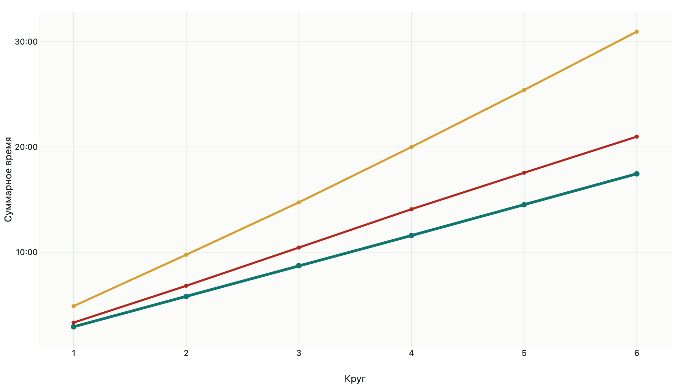
Одна ссылка — и дашборд готов
Страница уже работает в интернете. Вы вставляете адрес своей Google Таблицы — и всё строится само.
ССЫЛКА НА CSV-ФАЙЛ
racelytics · ваш дашборд
docs.google.com/…/output=csv
Загрузить
→
Берёте опубликованную CSV-ссылку из Google Таблиц и вставляете в это поле. Один раз — дальше она работает всегда.
Ничего не устанавливать
Без аккаунтов и паролей
Данные остаются в вашей таблице
Нет сервера и базы — нечему ломаться. Данные всегда берутся прямо из вашей таблицы.

Slide 4
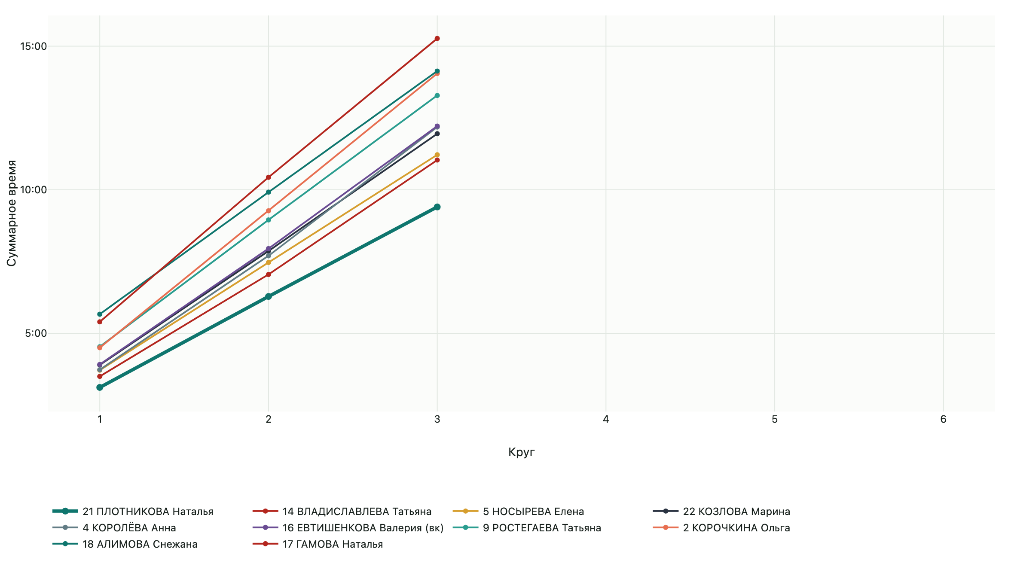
Всё на одном экране
Таблица результатов, карточка участника и графики обновляются вместе по фильтрам.
ПЛОТНИКОВА Наталья
Ж 3.6 км · Лыжероллерный круг 1.2 км
Место
Финиш
1
9:24
Лучший круг
Разброс кругов
3:07
0:03
Финишировала в темпе первого круга. Круги прошла очень ровно.
Суммарное время по кругам, топ-10 зачёта

Slide 5
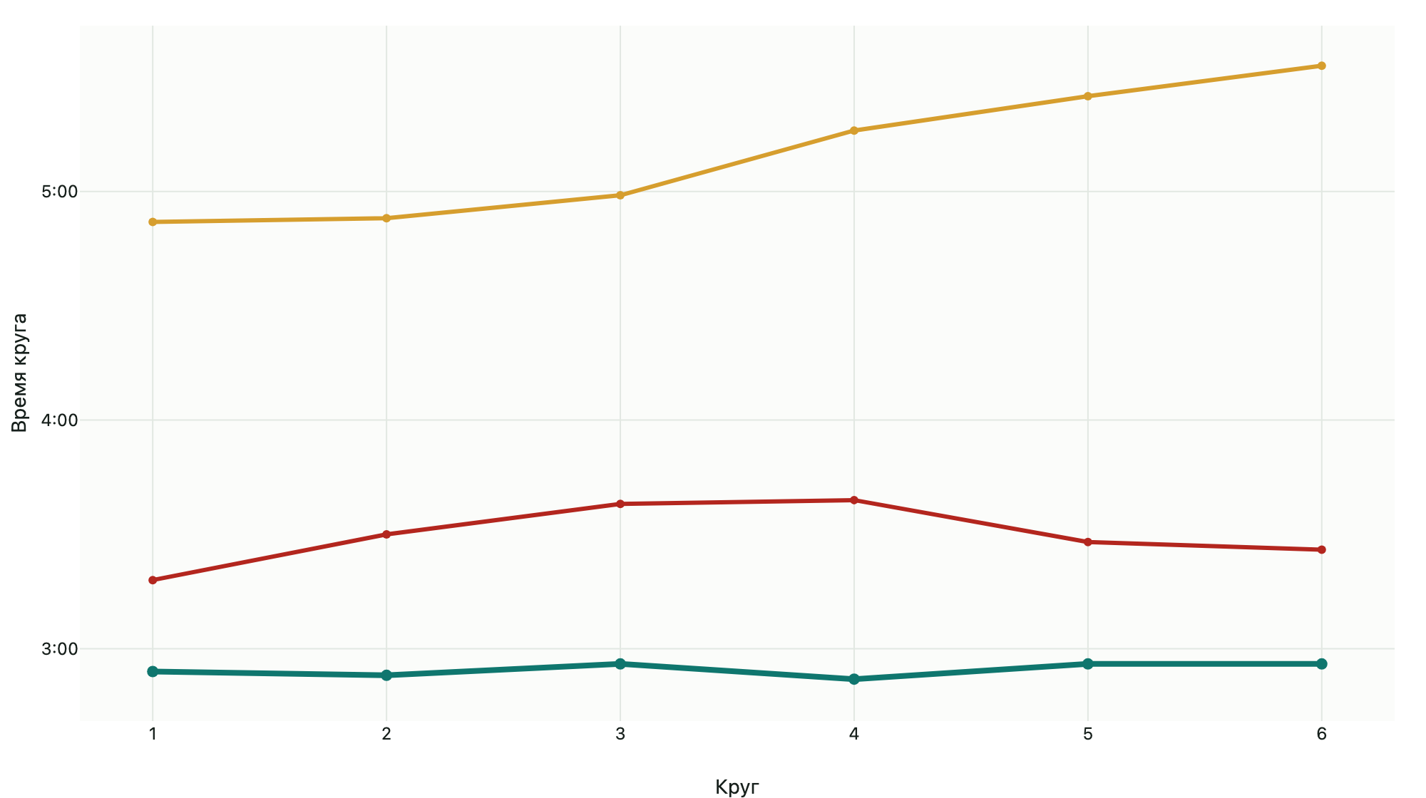
Сравнивайте: суммарно и по кругам
Отметьте участников звёздочкой — останутся только они. Видно и общий отрыв, и каждый круг отдельно.
Суммарное время
Круги
Растущий отрыв — насколько и где оторвался лидер.
Темп по кругам — кто держал ровно, кто встал, кто ускорился.
#47 Королёв Н.
#26 Чупров А.
#49 Вотолевский А.
лидер, ровный темп
просел в середине
слабел к финишу

Slide 6
Что нужно от вас
Три простых шага — без разработчика и без новых программ.
1
2
3
→
→
Ведёте таблицу
Публикуете ссылку
Открываете дашборд
Заполняете результаты в Google Таблице — так же, как привыкли.
Один раз включаете публикацию таблицы как ссылки. Дальше она работает всегда.
Вставляете ссылку в Racelytics — и делитесь готовым дашбордом с участниками.
Обновили таблицу — перезагрузите дашборд, и он покажет свежие данные.

Slide 7
Дашборд уже опубликован.
Вставляете ссылку — и пользуетесь.
Заходите на страницу, добавляете публичную ссылку на свою Google Таблицу — и всё работает. Никого просить не нужно.
Racelytics · просто и надёжно

